Slide 1
Computer Architecture Computer Science & Engineering
Chương 3
Phép số học

Slide 2
Các phép số học
Các phép tính trên số nguyên
Cộng và Trừ
Nhân và Chia
Xử lý tràn
Số thực với dấu chấm di động (Floating-Point)
Cách biểu diễn và các phép tính

Slide 3
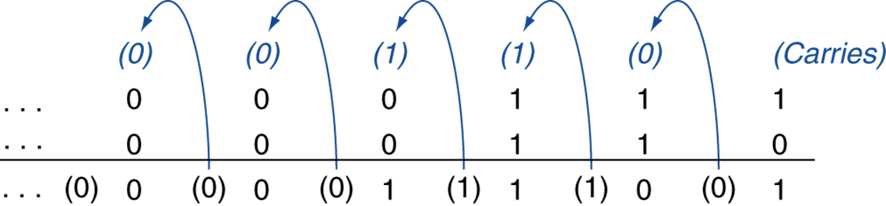
Nhắc lại mạch số
Môn học:
Nhập môn điện toán (Năm I)
Thiết kế hệ thống số

Slide 4
Mạch Half Adder
XOR
x
Half adder
S
x
S
y
C
y
XOR
AND
C
x
y
S
C
0
0
0
0
AND
0
1
1
0
1
0
1
0
1
1
0
1

Slide 5
Mạch Full Adder
C0
S
Full adder
x
y
C
S = x + y + C0
S = (x + y) + C0
Tính: S1 = x + y
Tính: S2 = S1 + C0
Half adder 1
Half adder 2

Slide 6
Full adder (2)
C₀
x
y
S
C
C₀
S₁
C₁
C₂
C
0
0
0
0
0
0
0
0
0
0
0
0
1
1
0
0
1
0
0
0
0
1
0
1
0
0
1
0
0
0
0
1
1
0
1
0
0
1
0
1
1
0
0
1
0
1
0
0
0
0
1
0
1
0
1
1
1
0
1
1
1
1
0
0
1
1
1
0
1
1
1
1
1
1
1
1
0
1
0
1
C = 1 when C1 = 1 or C2 = 1

Slide 7
Full adder (3)
C0
Half adder
S
S1
C2
x
Half adder
C1
C
y

Slide 8
Cộng nhiều Bits
0
Full adder 0
S0
x0
y0
x3x2x1x0
+
S1
y3y2y1y0
x1
Full adder 1
y1
C S3S2S1S0
S2
x2
Full adder 2
y2
S3
C
x3
Full adder 3
y3

Slide 9

Phép cộng số nguyên
Ví dụ: 7 + 6
Tràn nếu kết quả tràn ngưỡng
Cộng 2 toán hạng trái dấu: không tràn
Cộng 2 toán hạng đều dương
Tràn nếu bit dấu của kết quả là 1
Cộng 2 toán hạng đều âm
Tràn nếu bit dấu của kết quả là 0

Slide 10
Phép trừ số nguyên
Cộng số âm của toán hạng thứ 2
Ví dụ: 7 – 6 = 7 + (–6)
+7: 0000 0000 … 0000 0111 –6: 1111 1111 … 1111 1010 +1: 0000 0000 … 0000 0001
Tràn nếu kết quả vượt ngưỡng
Phép trừ 2 toán hạng cùng dấu, không bao giờ tràn
Trừ 1 toán hạng âm với 1 toán hạng dương
Tràn nếu bit dấu của kết quả là 0
Trừ 1 toán hạng dương với 1 toán hạng âm
Tràn nếu bit dấu của kết quả là 1

Slide 11
Xử lý tràn
Một số ngôn ngữ (như C) không xử lý tràn
Sử dụng lệnh MIPS: addu, addui, subu
Các ngôn ngữ khác (như Ada, Fortran) yêu cầu xử lý tràn bằng ngoại lệ
Sử dụng lệnh MIPS: add, addi, sub
Khi có tràn, bẫy bằng ngoại lệ & xử lý:
Cất PC vào thanh ghi exception PC (EPC)
Nhảy đến chương trìn xử lý tràn
Dùng mfc0 khôi phục giá trị EPC value, trở về sau khi xử lý tràn

Slide 12
Phép nhân
Bắt đầu bằng phép nhân thuần túy
multiplicand
1000
× 1001
1000
0000
0000
1000
1001000
multiplier
product
Length of product is the sum of operand lengths

Slide 13
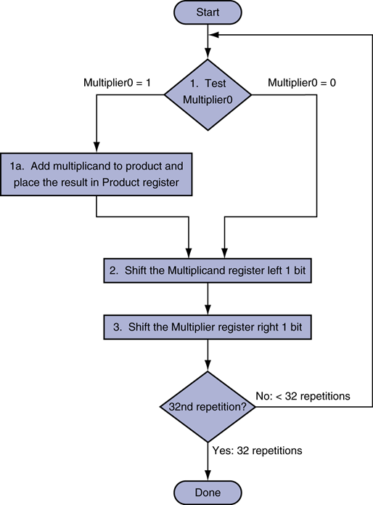
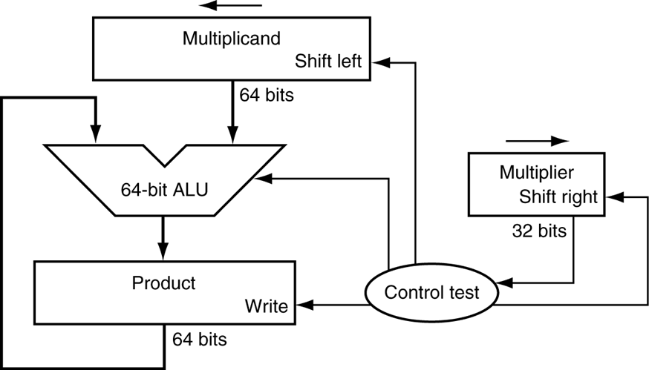
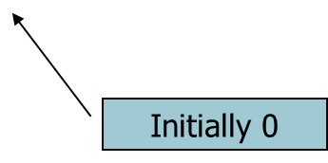
Phần cứng thực hiện nhân

Slide 14
Ví dụ
Thực hiện phép nhân 4 bit: 2₁₀x3₁₀

Slide 15
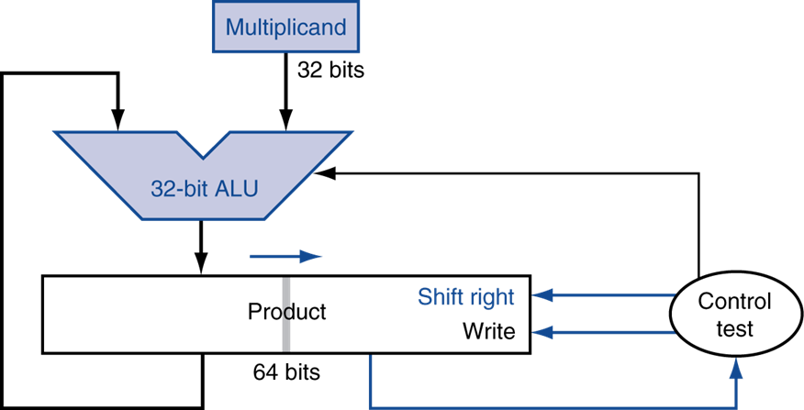
Bộ nhân cải thiện
Các bước song song: add/shift
Một chu kỳ cho mỗi phép cộng (tích thành phần)
Có thể chấp nhận khi tần xuất thấp

Slide 16
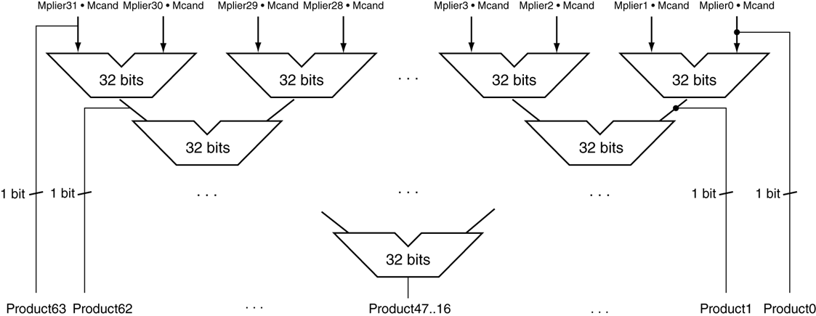
Bộ nhân nhanh
Sử dụng nhiều bộ cộng cùng lúc
Cost/performance tradeoff
Có thể thực hiện theo cơ chế ống
Nhiều tác vụ nhân thực hiện cùng lúc

Slide 17
Lệnh nhân trong MIPS
Kết quả sẽ là 64-bit, chứa trong 2 thanh ghi 32-bit
HI: chứa 32-bit cao
LO: chứa 32-bit thấp
Lệnh nhân
mult rs, rt / multu rs, rt
64-bit kết quả chứa trong HI/LO
mfhi rd / mflo rd
Chuyển từ HI/LO vào rd
Có thể kiểm tra giá trị HI xem kết quả phép nhân có tràn?
mul rd, rs, rt
32 bits thấp của kết quả phép nhân –> rd

Slide 18
Phép chia
Divisor
(số chia)
Quotient
(thương số)
Kiểm tra chia 0→ báo lỗi
Long division approach
If divisor ≤ dividend bits
1 bit in quotient, subtract
Otherwise
0 bit in quotient, bring down next dividend bit
Restoring division
Do the subtract, and if remainder goes < 0, add divisor back
Signed division
Divide using absolute values
Adjust sign of quotient and remainder as required
Dividend
(số bị chia)
1001
1001010/1000
-1000
10
101
1010
-1000
10
Remainder
(số dư)
Toán hạng n-bit cho kết quả n-bit thương số và số dư

Slide 19
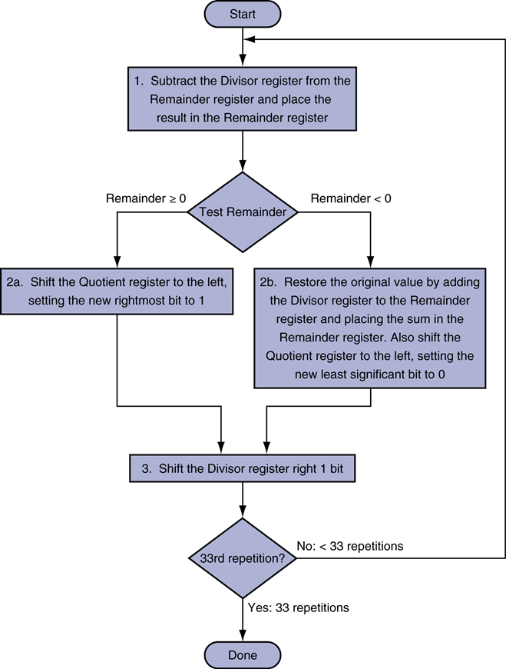
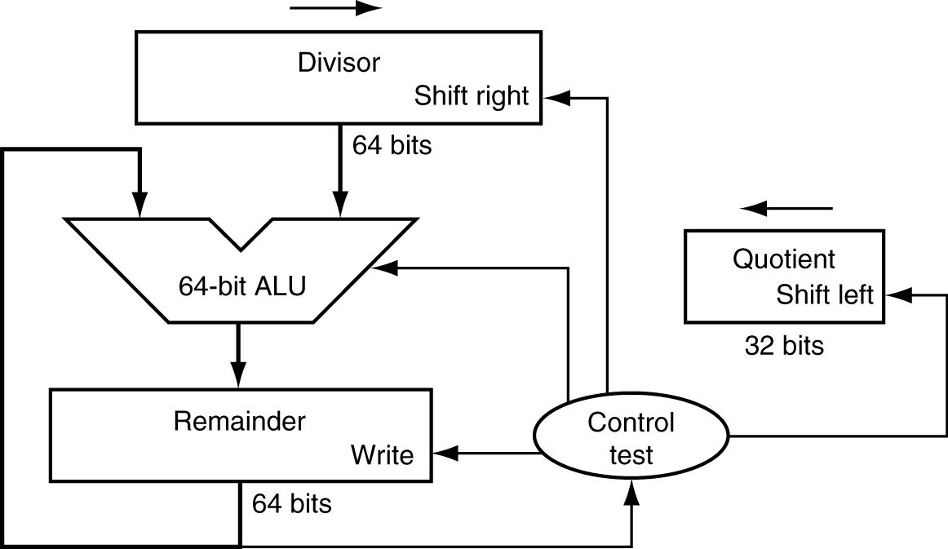
Phần cứng thực hiện chia
Initially divisor in left half
Initially dividend

Slide 20
Ví dụ
Thực hiện phép chia 7₁₀/2₁₀

Slide 21
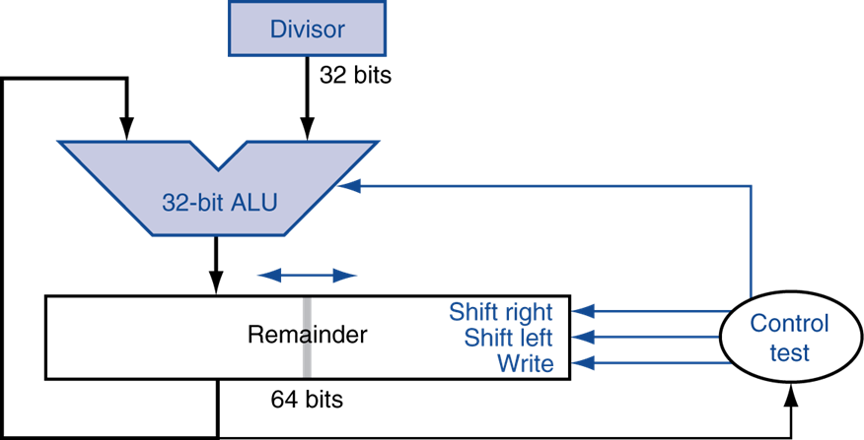
Bộ chia cải thiện
Một chu kỳ cho mỗi phép trừ thành phần
Tương tự rất nhiều với bộ nhân
Có thể dùng cùng một phần cứng cho cả 2

Slide 22
Bộ chia nhanh
Không thể thực hiện song song như trong bộ nhân
Dấu trong mỗi phép trừ thành phần là điều kiện
Có thể tạo bộ chia nhanh (e.g. SRT devision)

Slide 23
Lệnh chia trong MIPS
Thanh ghi HI/LO chứa kết quả phép chia
HI: 32-bit số dư (remainder)
LO: 32-bit (kết quả) quotient
Lệnh trong MIP
div rs, rt / divu rs, rt
Không kiểm tra tràn hoặc lỗi /0
Nếu có yêu cầu, phần mềm phải tự thực hiện
Sử dụng lệnh mfhi, mflo để lấy kết quả

Slide 24



Dấu chấm di động (Floating Point)
Biểu diễn các số khác số nguyên (số thực)
Bao gồm cả số rất nhỏ lẫn số rất lớn
Giống như biểu diễn số trong khoa học
–2.34 × 10⁵⁶
+0.002 × 10^{–4}
+987.02 × 10⁹
Kiểu nhị phân
±1.xxxxxxx₂ × 2^{yyyy}
Kiểu float và double trong ngôn ngữ C

Slide 25
Chuẩn của hệ thống số chấm di động
Định chuẩn bởi Tổ chức IEEE(754-1985)
Được phát triển nhằm đáp ứng tiêu chuẩn trình bày thống nhất
Dễ sử dụng và chuyển đổi giữa các bộ mã trong khoa học
Hiện nay trở thành thông dụng
Tồn tại 2 cách biểu diễn
Chính xác đơn(32-bit)
Chính xác kép (64-bit)

Slide 26
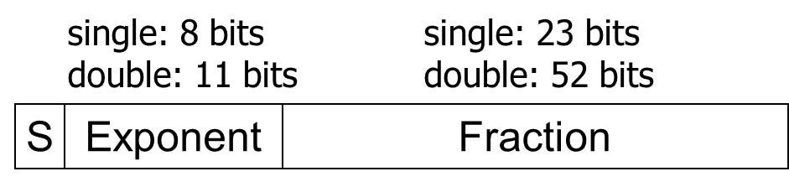
Dạng định chuẩn theo IEEE
S: bit dấu (0 ⇒ (+) , 1 ⇒ (-))
Normalize significand: 1.0 ≤ |significand| < 2.0
Luôn có 1 bit trước dấu chấm, nên bit này thường ẩn
Significand is Fraction with the “1.” restored
Exponent: excess representation: actual exponent + Bias
Ensures exponent is unsigned
Single: Bias = 127; Double: Bias = 1023

Slide 27
Tầm giá trị với độ chính xác đơn
Giá trị (Exponents) 00000000 và 11111111 : dự trữ
Giá trị nhỏ nhất
Số mũ: 00000001 ⇒ số mũ thực chất sẽ là = 1 – 127 = –126
Fraction: 000…00 ⇒ significand = 1.0
±1.0 × 2^{–126} ≈ ±1.2 × 10^{–38}
Giá trị lớn nhất:
Số mũ: 11111110 ⇒ số mũ thực tế sẽ là = 254 – 127 = +127
Fraction: 111…11 ⇒ significand ≈ 2.0
±2.0 × 2⁺¹²⁷ ≈ ±3.4 × 10⁺³⁸

Slide 28
Mức độ chính xác
Mang tính tương đối
Xác định bởi các bit fraction
Đơn: khoảng 2^{–23}
Tương đương với 23 × log₁₀2 ≈ 23 × 0.3 ≈ 6:
chính xác đến 6 số (hệ thập phân)
Kép: khoảng 2^{–52}
Tương đương với 52 × log₁₀2 ≈ 52 × 0.3 ≈ 16:
chính xác đến 16 số (hệ thập phân)

Slide 29
Real to IEEE 754 Conversion
Step 1: Decide S
Step 2: Decide Fraction
Convert the integer part to Binary
Convert the fractional part to Binary
Adjust the integer and fractional parts according the Significand format (1.xxx)
Step 3: Decide exponent

Slide 30
Ví dụ: Dấu chấm di động
Biểu diễn số thực thập phân: –0.75
–0.75 = (–1)¹ × 1.1₂ × 2^{–1}
S = 1
Fraction = 1000…00₂
Exponent = –1 + Bias
Đơn: –1 + 127 = 126 = 01111110₂
Kép: –1 + 1023 = 1022 = 01111111110₂
Single: 1011111101000…00
Double: 1011111111101000…00

Slide 31
Ví dụ: (tt.)
Cho biết số thực thập phân của một số biểu diễn bằng dấu chấm di động (đơn) sau:
11000000101000…00
S = 1
Fraction = 01000…00₂
Fxponent = 10000001₂ = 129
x = (–1)¹ × (1 + 01₂) × 2^{(129 – 127)}
= (–1) × 1.25 × 2²
= –5.0

Slide 32
Số vô hạn (Infinities) và Số không hợp lệ (NaNs)
Exponent = 111...1, Fraction = 000...0
±Infinity
Dùng để kiểm tra kết quả của phép tính
Exponent = 111...1, Fraction ≠ 000...0
Not-a-Number (NaN)
Số không hợp lệ
Ví dụ: chia cho zero: 0.0 / 0.0
Dùng để kiểm tra kết quả của phép tính

Slide 33
Phép cộng
Giả sử có phép cộng 2 số thập phân (4 ký số)
9.999 × 10¹ + 1.610 × 10^{–1}
1. Điều chỉnh dấu chấm
Dời số mũ của số nhỏ hơn cho đồng số mũ
9.999 × 10¹ + 0.016 × 10¹
2. Cộng hệ số
9.999 × 10¹ + 0.016 × 10¹ = 10.015 × 10¹
3. Chuẩn hóa kết quả & kiểm tra ngưỡng
1.0015 × 10²
4. Làm tròn và điều chỉnh nếu cần thiết
1.002 × 10²

Slide 34
Cộng nhị phân
Giả sử cộng 2 số nhị phân (4 ký số):
1.000₂ × 2^{–1} + –1.110₂ × 2^{–2} (0.5 + –0.4375)
1. Điều chỉnh dấu chấm
Dời số mũ của số nhỏ hơn cho đồng số mũ
1.000₂ × 2^{–1} + –0.111₂ × 2^{–1}
2. Cộng hệ số
1.000₂ × 2^{–1} + –0.111₂ × 2–1 = 0.001₂ × 2^{–1}
3. Chuẩn hóa kết quả & kiểm tra ngưỡng
1.000₂ × 2^{–4}, (nằm trong ngưỡng cho phép)
4. Làm tròn và điều chỉnh nếu cần thiết
1.000₂ × 2^{–4} (không cần điều chỉnh) = 0.0625

Slide 35
Phần cứng bộ cộng (FP)
Phức tạp hơn rất nhiều so với bộ cộng số nguyên
Nếu thực hiện trong 1 chu kỳ đồng hồ -→ Chu kỳ quá dài
Dài hơn nhiều so với các phép cộng số nguyên
Kéo dài thời gian xung đồng hồ → ảnh hưởng đến các lệnh khác
Bộ cộng (FP) thường kéo dài nhiều chu kỳ
Có thể cải thiện bằng cơ chế ống

Slide 36
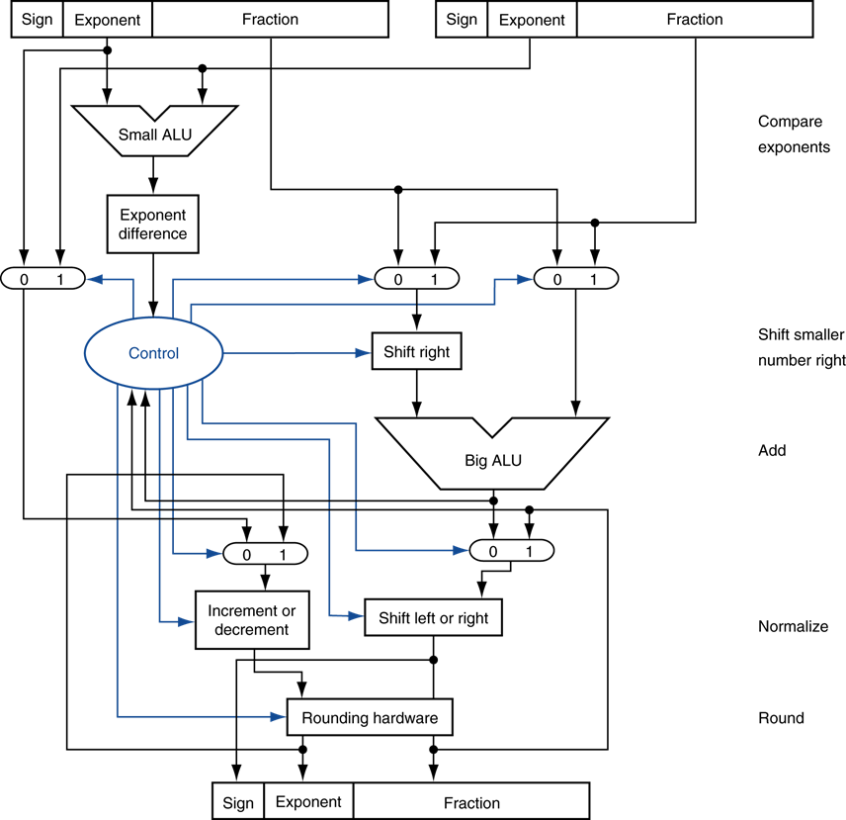
Phần cứng bộ cộng (FP)
Bước 1
Bước 2
Bước 3
Bước 4

Slide 37
Phép nhân thập phân
Giả sử nhân 2 số thập phân (4 ký số)
1.110 × 10¹⁰ × 9.200 × 10^{–5}
1. Cộng số mũ
Nếu dùng số mũ biased, trừ biased vào tổng
Số mũ mới là = 10 + –5 = 5
2. Nhân hệ số
1.110 × 9.200 = 10.212 ⇒ 10.212 × 10⁵
3. Chuẩn hóa kết quả & kiểm tra ngưỡng
1.0212 × 10⁶
4. Làm tròn và điều chỉnh nếu cần thiết
5. Xác định dấu của kết quả
+1.021 × 10⁶

Slide 38
Phép nhân nhị phân (FP)
Giả sử nhân 2 số thập phân (4 ký số)
1.000₂ × 2^{–1} × –1.110₂ × 2^{–2} (0.5 × –0.4375)
1. Cộng số mũ
Unbiased: –1 + –2 = –3
Biased: (–1 + 127) + (–2 + 127) = –3 + 254 – 127 = –3 + 127
2. Nhân hệ số
1.000₂ × 1.110₂ = 1.1102 ⇒ 1.110₂ × 2^{–3}
3. Chuẩn hóa kết quả & kiểm tra ngưỡng
1.110₂ × 2^{–3} (không đổi: nằm trong ngưỡng cho phép)
4. Làm tròn và điều chỉnh nếu cần thiết
1.110₂ × 2^{–3} (no change)
5. Xác định dấu: (+) × (–) ⇒ (-)
–1.110₂ × 2^{–3} = –0.21875

Slide 39
Phần cứng Bộ số học (FP)
Bộ nhân (FP) và Bộ cộng (FP) có độ phức tạp như nhau
Chỉ khác nhau cho phép tính hệ số
Phần cứng Bộ số học thường thực hiện các tác vụ sau:
Cộng, Trừ, Nhân, Chia, Căn, Nghịch đảo
Chuyển đổi FP ↔ integer
Các tác vụ này thường kéo dài trong nhiều chu kỳ xung đồng hồ
Cải thiện bằng cơ chế đường ống

Slide 40
Lệnh FP trong MIPS
Phần cứng bộ FP là một coprocessor
Mở rộng kiến trúc tập lệnh
Có các thanh ghi FP riêng
32 thanh ghi (đơn): $f0, $f1, … $f31
Chính xác kép bằng cách ghép: $f0/$f1, $f2/$f3, ..
Phiên bản 2 của MIPs ISA hỗ trợ 32 × 64-bit FP reg’s
Các lệnh FP chỉ thực hiện trên các thanh ghi FP
Chương trình thường không thực hiện các phép số nguyên trên dữ liệu FP hoặc ngược lại
Thanh ghi riêng không làm phức tạp thêm code
Các lệnh FP load và store
lwc1, ldc1, swc1, sdc1
Ví dụ: ldc1 $f8, 32($sp)

Slide 41
Lệnh FP trong MIPS
Phép tính số học (đơn)
add.s, sub.s, mul.s, div.s
Ví dụ: add.s $f0, $f1, $f6
Phép tính số học (kép)
add.d, sub.d, mul.d, div.d
Ví dụ: mul.d $f4, $f4, $f6
Lệnh so sánh (đơn/kép)
c.xx.s, c.xx.d (xx is eq, lt, le, …)
Gán hoặc xóa bit điều kiện code
e.g. c.lt.s $f3, $f4
Rẽ nhánh theo điều kiện
bc1t, bc1f
Ví dụ: bc1t TargetLabel

Slide 42
Ví dụ: Chuyển °F sang °C
C code:
float f2c (float fahr) { return ((5.0/9.0)*(fahr - 32.0)); }
fahr chứa trong $f12, kết quả trong $f0, hằng số trong bộ nhớ toàn cục
Biên dịch thành MIPS code:
f2c: lwc1 $f16, const5($gp) lwc2 $f18, const9($gp) div.s $f16, $f16, $f18 lwc1 $f18, const32($gp) sub.s $f18, $f12, $f18 mul.s $f0, $f16, $f18 jr $ra

Slide 43
Ví dụ: Nhân Ma trận
X = X + Y × Z
Tất cả đều là ma trận 32 × 32, các phần tử của ma trận 64-bit (chính xác kép)
C code:
void mm (double x[][], double y[][], double z[][]) { int i, j, k; for (i = 0; i! = 32; i = i + 1) for (j = 0; j! = 32; j = j + 1) for (k = 0; k! = 32; k = k + 1) x[i][j] = x[i][j] + y[i][k] * z[k][j]; }
Địa chỉ của x, y, z chứa trong $a0, $a1, $a2, và i, j, k trong $s0, $s1, $s2

Slide 44
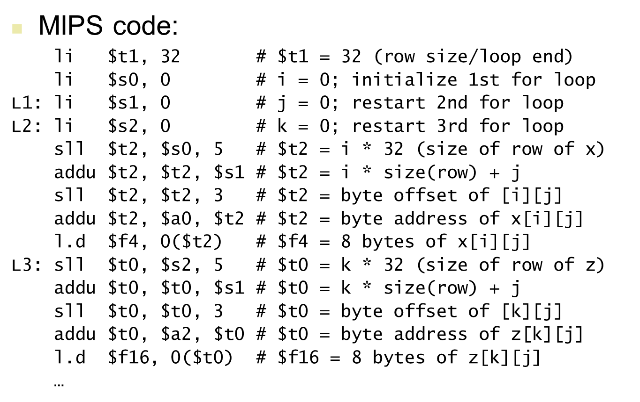
Ví dụ: Nhân Ma trận (tt.)

Slide 45
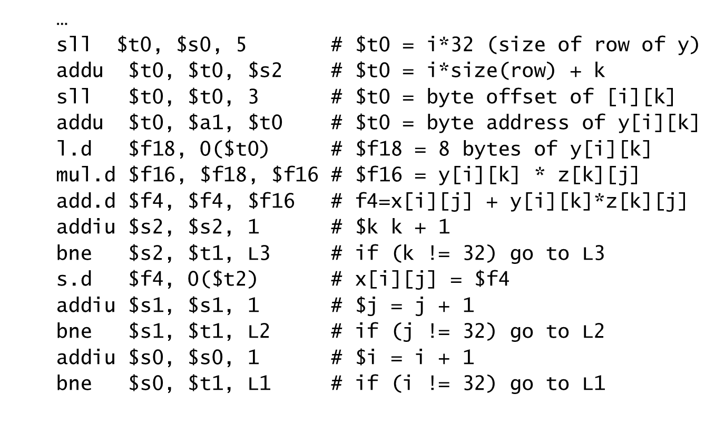
Ví dụ: Nhân Ma trận (tt.)

Slide 46
Kết luận
ISAs hỗ trợ phép số học
Số nguyên có dấu và không dấu
Floating-point approximation to reals
Bounded range and precision
Operations can overflow and underflow
MIPS ISA
Core instructions: 54 most frequently used
100% of SPECINT, 97% of SPECFP
Other instructions: less frequent

